Slide 1

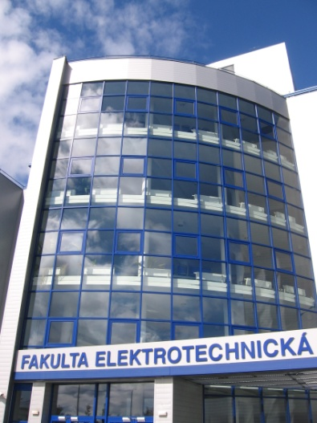

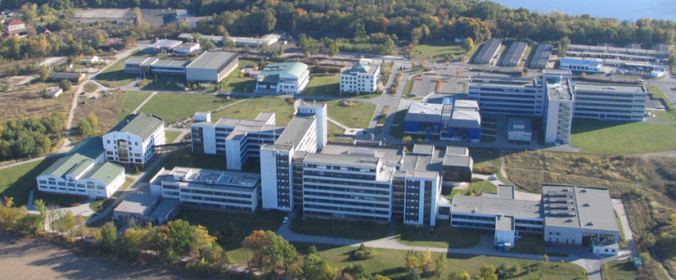
Katedra elektroenergetiky a ekologie

Slide 2
Novinky v jističích značky Moeller

Slide 3
Jistící prvky pro aplikace do 15 kA
řídicí obvody
spínání
signalizace
výstražné prvky
vypínače s izolačním oddělením
běžné vypínače
ovládací spínače
ovládací tlačítka (s, bez opt.)
spínací hodiny
soumrakové spínače
bzučáky
měřicí přístroje
svodiče přepětí
DIN lišty => výhody instalace a zapojení vodičů v průmyslových aplikacích

Slide 4
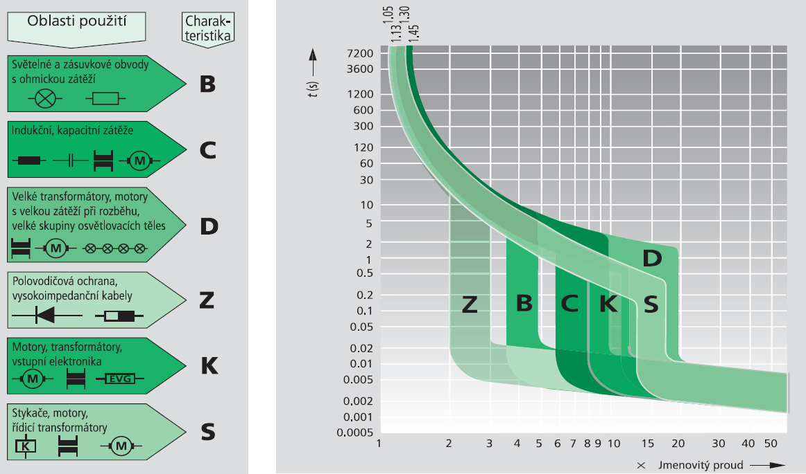
Oblast použití a vypínací charakteristika jističů

Slide 5
Oblast použití a vypínací charakteristika jističů
Vypínací charakteristiky nabízejí:
jištění vedení
ochrana jednotlivých přístrojů
ochrana řídicích systémů
Vysoké hodnoty jmenovité vypínací schopnosti od 10 do 25 A, jakož i účinné omezení proudu a selektivita zajišťují optimální ochranu rozvodů i provozní spolehlivost.
Zmíněné charakteristiky jsou k dispozici v jedno- i několikapólovém provedení přístrojů ve všech hodnotách jmenovitého proudu až do 63 A.

Slide 6
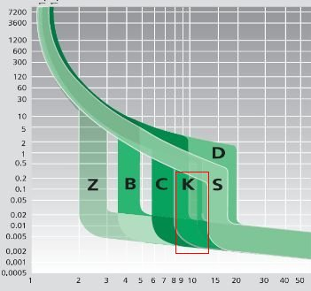
Zvýšená ochrana vedení při provozu bez nežádoucích výpadků
char-ka K
8-12 x IN
rázové špičky nesmí vyvolat vybavení
leží mezi C a D => splňuje tento požadavek
umožňuje optimálně připojit:
motory
kondenzátory
svářecí transformátory
elektricky řízené přístroje
Charakteristika K od firmy Moeller nabízí zvýšenou ochranu vedení díky svému užšímu rozsahu tepelné spouště pro ochranu před přetížením.

Slide 7
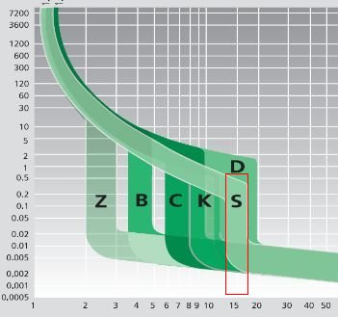
Bezpečnost pro řídicí obvody
char-ka S
řídící obvody – vysoké nárazové spouštěcí proudy
13-17 x IN – omezené pásmo D nad spouštěcí špičkou typického říd. tr.
nechtěnému vybavení zabráníme použitím S char-ky

Slide 8
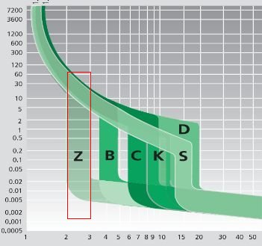
Jištění pro elektroniku s rychlou odezvou
elektronické součástky ohroženy i malými nárazovými proudy
char-ka Z vypíná okamžitě i při impulzech ve výši 2-3 x IN
taktéž vhodné pro ochranu vysokoimpedančních kabelů

Slide 9
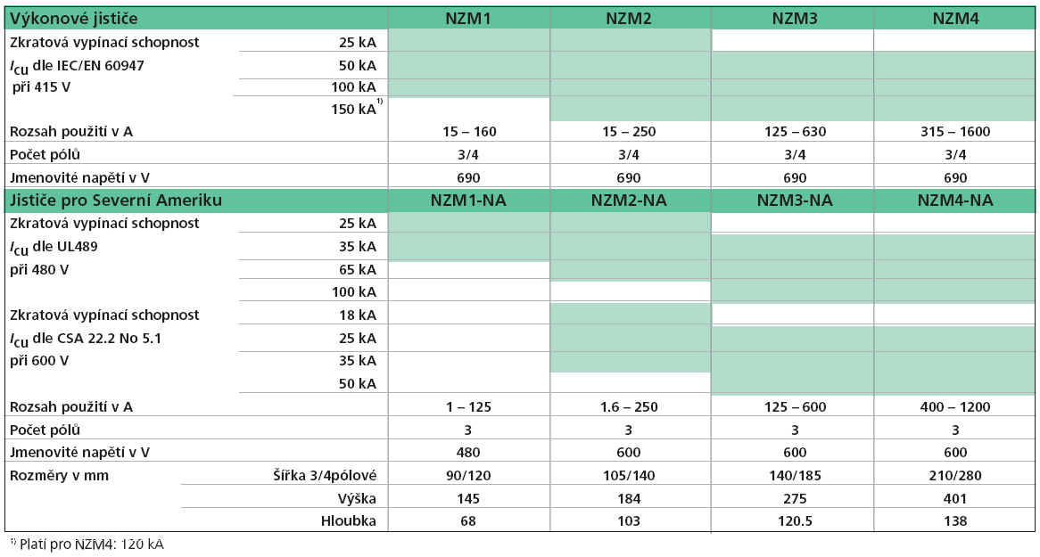
Přehled nových řad výkonových jističů v rozsahu od 15 A do 1600 A

Slide 10
Výkonové jističe – typ NZM
elektronické součástky ohroženy i malými nárazovými proudy
chrání před tepelnými účinky i zkratem
pokrývají od 20 A do 1600 A
mohou mít další ochranné funkce – chráničové relé, chráničovou spoušť zemního spojení nebo možnost řízení energie sledováním špiček zatížení a odlehčováním zátěže
kompaktní tvar
schopnost omezit zkratový proud
elektrické spouště typu NZM2, 3 a 4 jsou schopné komunikace
jejich stavy lze vizualizovat
připojení k datové sběrnici PROFIBUS-DP

Slide 11

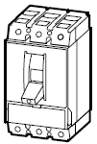
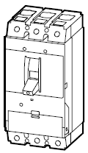
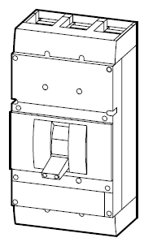
Výkonové jističe – typ NZM
NZM1 NZM2 NZM3 NZM4

Slide 12
Možnosti jištění výkonových jističů NZM – ochrana rozvodů
Výkonové jističe NZM chrání celé rozvody, jakož i kabely a zapojení na všech úrovních, od hlavního rozváděče až po zátěže.
Jako přívodní výkonový jistič poskytne NZM samozřejmě i ochranu proti přetížení na sekundární straně transformátorů.
Varianta s upravenými zkratovými spouštěmi umožňuje také výkonné zapojení do sítě s časovou selektivitou.

Slide 13
Možnosti jištění výkonových jističů NZM – ochrana motorů
Výkonové jističe NZM chrání motory a kabely proti přetížením a zkratům.
Zkratová spoušť jističe NZM může být nastavena na 12 až 14násobek jmenovitého proudu motoru, aby se zajistilo, že rozběhové proudové rázy nebudou ochranným přístrojem vypnuty.
Výkonové jističe NZM poskytují spolehlivou a na výpadek fáze citlivou ochranu pro motory od 15 A do 1400 A.

Slide 14
Možnosti jištění výkonových jističů NZM – ochrana generátorů
I když mají generátory problém a generují dvoj- až šestinásobek trvalého proud, pro NZM to nepředstavuje problém.
Může zvládnout vypnout i nejmenší zkratové proudy během několika milisekund.
Pro speciální úlohy je možné nastavení, které ignoruje zkratové proudy s trváním až do 1 s.

Slide 15
Možnosti jištění výkonových jističů NZM – ochrana při poruchových proudech
Na síti a pomocném napětím nezávislý proudový chránič vypíná, jakmile jsou překročeny hodnoty nastavených jmenovitých poruchových proudů.
Modul je citlivý na impulzní proud IΔN = 30 mA v tomto funkčním modulu zajišťuje také bezpečnost obsluhy.

Slide 16
Výkonové jističe pro aplikace až do 1000 A
IN 1000V, f 50Hz
speciální provozní podmínky – doly, silniční tunely, rafinerie, chemické závody, železnice.
výkonové pohony, průmyslové vedení s dlouhými elektrickými vedeními
3 pólové s Inp 20 až 1600 A
různé aplikace – v různých systémech ochrany (ochrana vedení, ochrana motorů) + selektivní jističe
Jmenovitá vypínací schopnost je 10 kA při jmenovitém proudu 630 A a 20 kA při 1600 A .
zaklapávací mechanismus pro bezečnostní zapínání a vypínání
doplňková instalace pomocných kontaktů pánací polohy a pomocné kontakty s indikací vypnutí
stejná velikost jako u standardních jističů zjednodušuje projektování

Slide 17
Výkonové jističe IZM
IN 1000V, f 50Hz
představují koncept vzduchových výkonových vypínačů
chrání elektrická zařízení v rozsahu jmenovitého proudu od 630 do 6300 A
čtyři různá provedení bloků digitálních vypínacích spouští
široké funkce ochrany a signalizace (od ochrany proti zkratu a přetížení až po řízení energie pomocí dálkového přenosu dat)
výkonové jističe řady IZM jsou k dispozici také jako výkonové vypínače IN bez jednotek spouští
nové vzduchové výkonové jističe IZM nyní plně pokrývají rozsahy od 800 do 6300 A pro typovou velikost 2 a 3
nová malá typová velikost 1 rozšiřuje rozsah jmenovitého proudu směrem dolů na 630 A
v případě nutnosti může být tento rozsah výměnou redukční vložky snížen na 250 A
při rozsahu nastavení od 0,4 do 1 x In

Slide 18
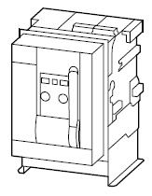
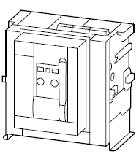
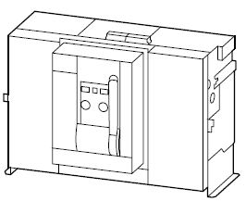
Výkonové jističe IZM – připojení a jednotné rozměry
Výkonové jističe IZM až do 5000 A přicházejí s horizontálním připojením, IZM 6300 A standardně s vertikálním připojením.
DIZM má v celém svém spektru proudu jednotnou výšku a hloubku přístrojů.
S počtem pólů a typovou velikostí se mění pouze šířka přístrojů.
IZM1 IZM2 IZM3

Slide 19
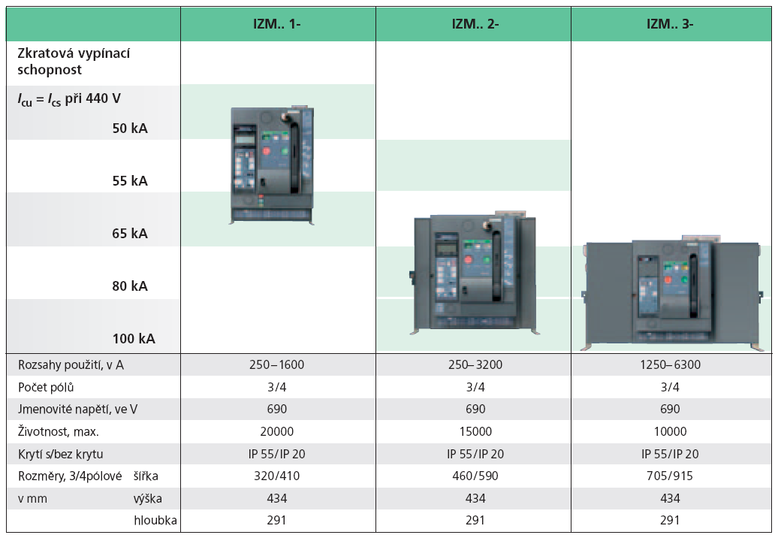
Výkonové jističe IZM – vlastnosti

Slide 20
Přehled systémů výkonového jističe IZM
IZM je standardně vybaven nejmodernější mikroprocesorem řízenou elektronikou.
Tam, kde je to požadováno, může být rozsah jmenovitého proudu, prostřednictvím redukční vložky rozšířen na 250 A - 6300 A.
Tento charakteristický rys umožňuje flexibilní přesné přizpůsobení požadavku na výkon v systému.

Slide 21
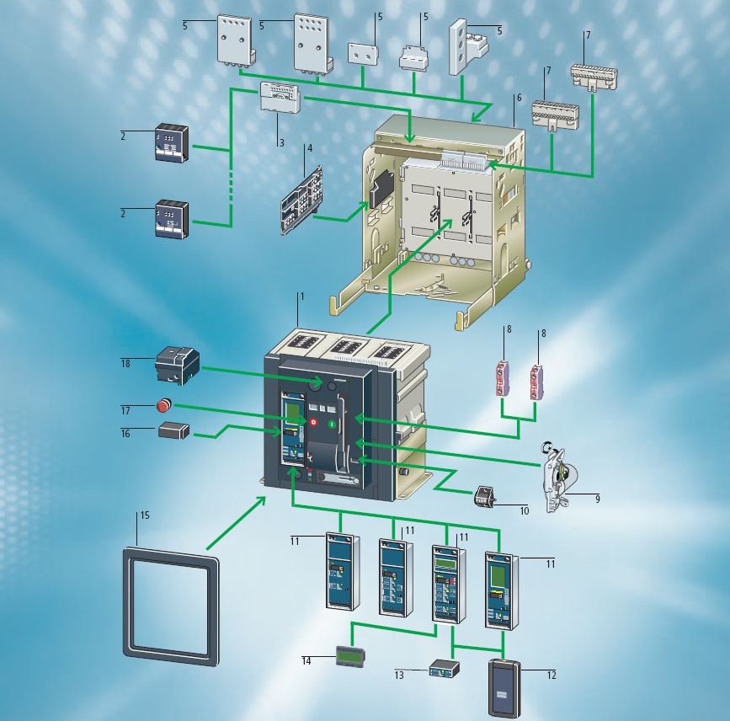
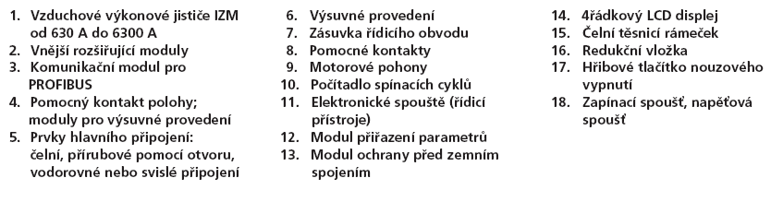
Přehled systémů výkonového jističe IZM

